Slide 1
Przełomowy materiał ochronny na otarcia
skinCARE

Slide 2
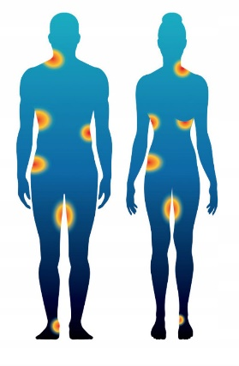
Jaki problem rozwiązuje ?
skinCARE
1. Otarcia skóry, są w dzisiejszym społeczeństwie poważnym i bardzo szerokim problem,
2. Przyczyną powstawania jest nadwaga i otyłości ale także uprawianie różnego rodzaju sportów.
3. Miejsca szczególnie narażonymi na otarcia, to uda, pachy, okolice piersi i bioder.

Slide 3
Skala problemu
Otyłość stała się, niestety, powszechną chorobą, a wręcz epidemią.
Problem ten dotyczy zarówno osób dorosłych, jak i dzieci.
Narodowy Fundusz Zdrowia szacuje, że za 4 lata aż 30% społeczeństwa będzie otyła, a 60% ludności będzie miało nadwagę.
Problem dotyczy coraz to młodszego społeczeństwa. Według raportu Międzynarodowej Organizacji do spraw Walki z Otyłością, spośród 75 milionów dzieci w całej Unii Europejskiej, u 22 milionów stwierdza się nadwagę, a 5,1 miliona cierpi na otyłość. Niestety statystyki te ciągle rosną.
Niemalże każda otyła osoba doświadczyła w swoim życiu otarć lub odparzeń. Wniosek - materiał ochronny ma duży potencjał aplikacyjny, który stale wzrasta na całym świecie.

Slide 4
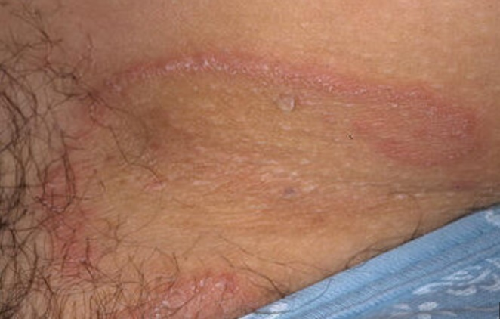
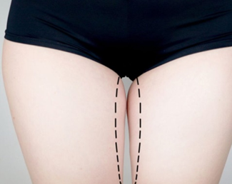
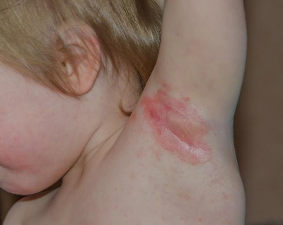
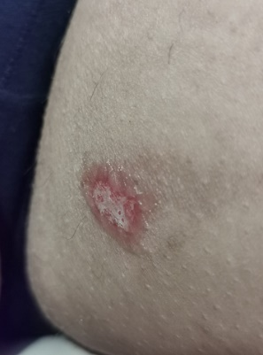
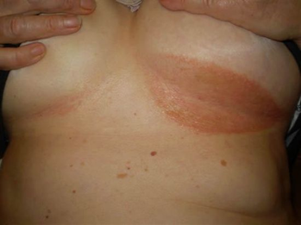
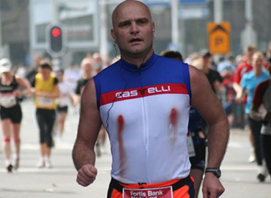
PROBLEM OTARĆ DOTYKA LUDZI W KAŻDYM WIEKU, A SZCZEGÓLNIE LUDZI AKTYWNYCH

Slide 5
JAKI SĄ OBECNIE SPOSOBY?
Sposoby na otarcia na udach
Aloes
Olej kokosowy
Puder dla dzieci
Maść z witaminą A i D
kąpiele owsiane
Mąka ziemniaczana
Bepanthen
Sposoby na ocierające się uda
Zasypki dla dzieci
Spodenki, leginsy, podwiązki, pasy na uda
Lubrykanty
Kremy na otarcia dostępne w sklepach dla sportowców
antyperspiranty
Nie sposób nie zauważyć, że powyższe sposoby nie rozwiązują problemów otarć oraz że nie są rozwiązaniem dla wszystkich

Slide 6
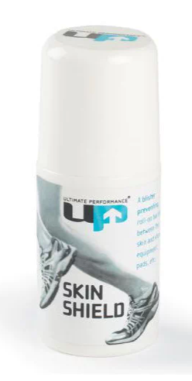
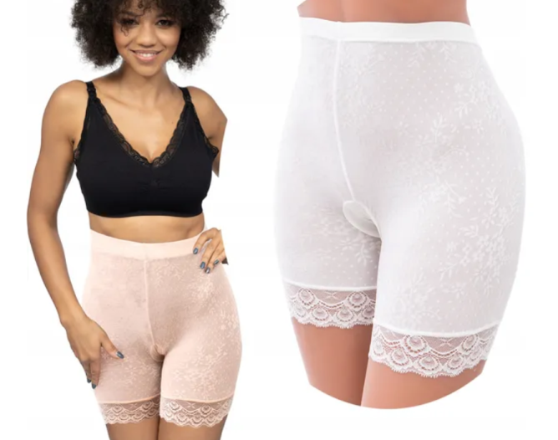
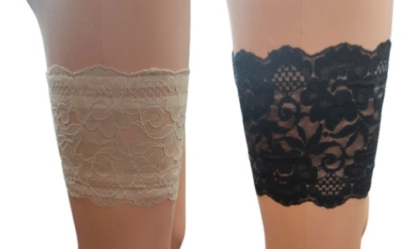
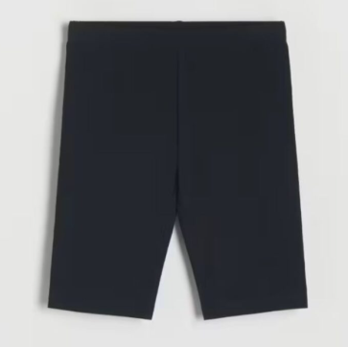
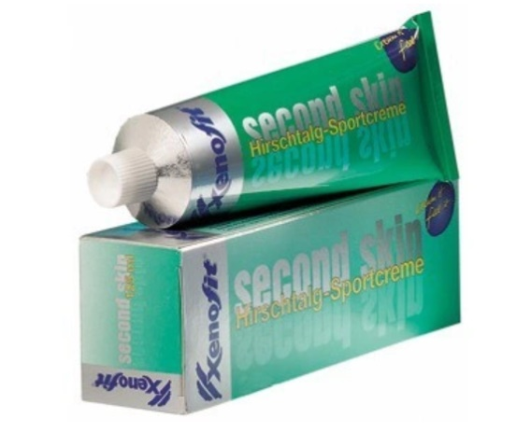
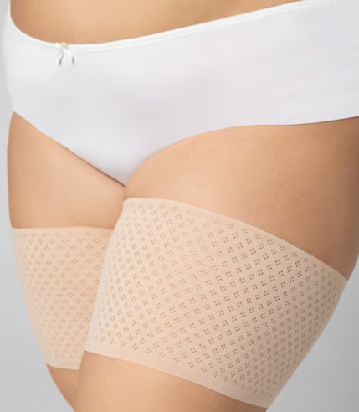
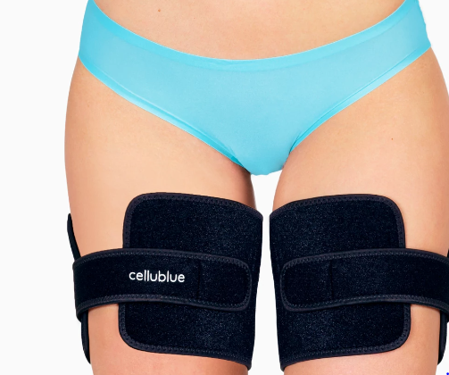
JAK TO WYGLĄDA W PRAKTYCE?
Obecnie dostępne rozwiązania są często bardzo niewygodne, ponieważ:
- kremy trzeba wsmarowywać czasami kilka razy / godz.),
- leginsy, czy podwiązki w upale jeszcze bardziej podrażniają skórę

Slide 7
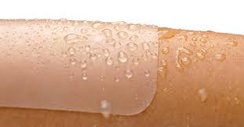
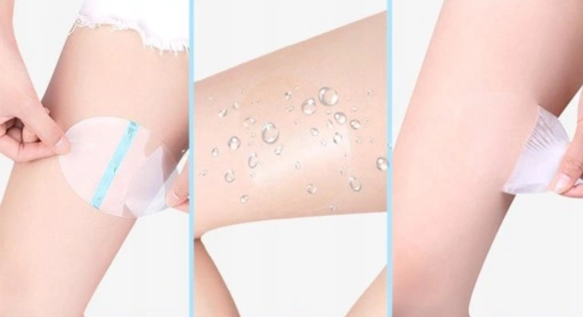
produkty Konkurencji
Plastry dostępne w Internecie są:
- praktycznie niedostępne w Polsce.
- nie utrzymują się na skórze
- prowadzą do podrażnień naskórka

Slide 8
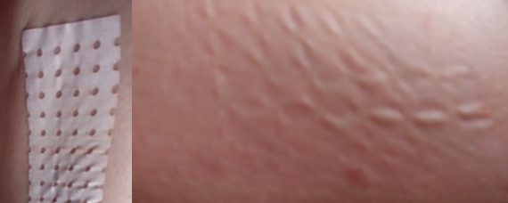
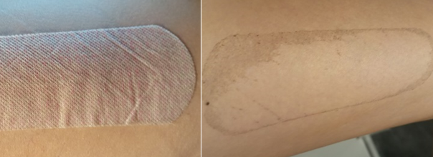
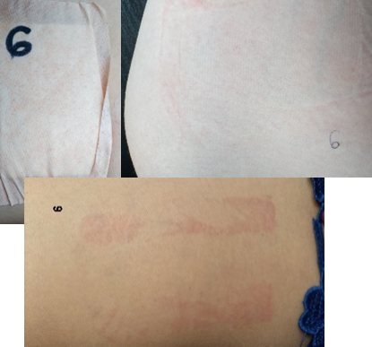
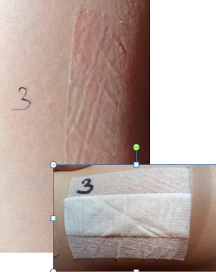
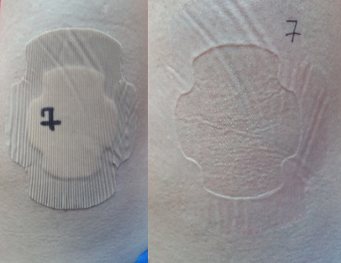
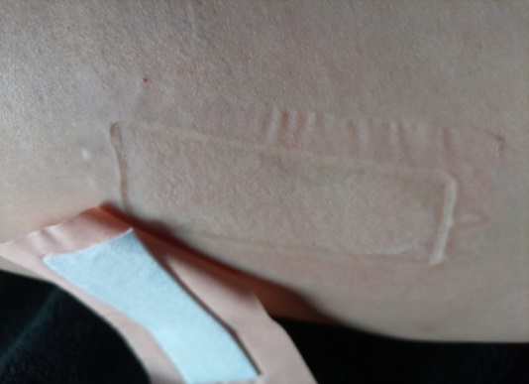
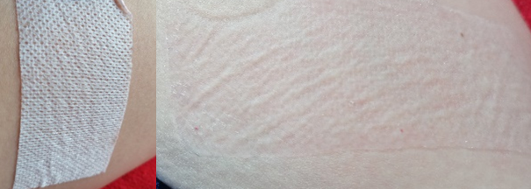
Wgląd skóry po zastosowaniu kilku plastrów konkurencji stosowanych w celu zapobiegania otarciom:

Slide 9
Wynik badań związanych z opracowaniem całkowicie innowacyjnego materiału ochronnego
skinCARE

Slide 10
skinCARE
ochrania i pielęgnuje skórę, narażoną na: otarcia (np. pomiędzy udami, pod pachami, w pachwinach, pod piersiami lub w innych zagięciach skóry),
chroni skórę przed podrażnieniami od tkanin noszonych ubrań,
skomponowany został ze składników, które wygładzają, natłuszczają i regenerują skórę:
Olej z awokado wzmacnia jędrność i elastyczność skóry oraz doskonale ją nawilża,
Aloes regeneruje skórę i wspiera jej dobrą kondycję,
Lanolina nawilża, natłuszcza i ochrania skórę nadając jej gładkość i miękkość,
Masło shea ma właściwości odżywcze: wygładzające, ochronne, kojące i zatrzymujące wilgoć.

Slide 11
Cechy
skinCARE
wyróżnia się elastycznością, wytrzymałością, działaniem nawilżającym, odprowadzaniem nadmiaru wody oraz ciepła, a przy tym ma właściwości maskujące,
Jego najważniejszą cechę jest dostosowywanie się materiału do powierzchni skóry dzięki wysokiej elastyczności oraz wykazane w badaniach klinicznych działanie niedrażniące i nieuczulające m.in. dzięki zastosowaniu substancji pochodzenia naturalnego oraz materiałów o wysokiej kompatybilności z powierzchnią skóry człowieka,
Produkt niweluje ból, który utrudnia codzienne funkcjonowanie, a w szerszej perspektywie tworzy szansę powrotu do pełnej aktywności.
Innowacyjny materiał profilaktyczno-regenerujący może zrewolucjonizować codzienne wszystkich ludzi, a przede wszystkim życie dzieci i młodzieży zmagających się z nadmiernymi kilogramami,

Slide 12
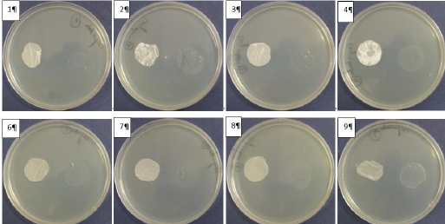
ZALETY
skinCARE
Opracowany i PRZEBADANY PRZEZ JEDNOSTKI NAUKOWE takie jak Uniwersytet Rzeszowski oraz Sieć Badawcza Łukasiewicz oraz Centrum Medycyny Molekularnej w Oslo.
Badaniom poddano wszystkie aspekty tworzenia materiału, czyli:
warstwy nośne - połączenia składników PCL i PEO. Prowadzone badania umożliwiły opracowanie składu, który ze względu na docelowy czas kontaktu materiału ochronnego ze skórą (założono 24h) nie wywoła działania drażniącego i uczulającego na komórki człowieka,
substancje aktywne - wszystkie składniki są dokładnie zbadane i tak dobrane, aby produkt był bezpieczny, by spełniał podstawowy warunek hipoalergiczności (właściwość ta została potwierdzona badaniami niedrażniącymi i nieuczulającymi) oraz by w odpowiedni sposób działał na skórę,
dodatków (np. rozpuszczalników) niezbędnych do otrzymania docelowego materiału.
W tym celu wykonywano szereg kombinacji
materiałów aż wyłoniono najlepsze parametry
produktu i najstabilniejszy proces jego otrzymywania.

Slide 13
ZALETY
skinCARE
Plaster jest rozwiązaniem całkowicie innowacyjnym, bezpiecznym, przebadanym, niezwykle delikatnym, współpracującym z ciałem człowieka.
Rozwiązanie nie koliduje z dostępnymi rozwiązaniami i zostało wysoko ocenione przez wybitnych ekspertów
Plaster został doceniony prestiżową nagrodA R&D Impact patronowaną przez magazyn FORBES: pt.: „Nagroda przyszłości dla ludzi, którzy mają wpływ”

Slide 14
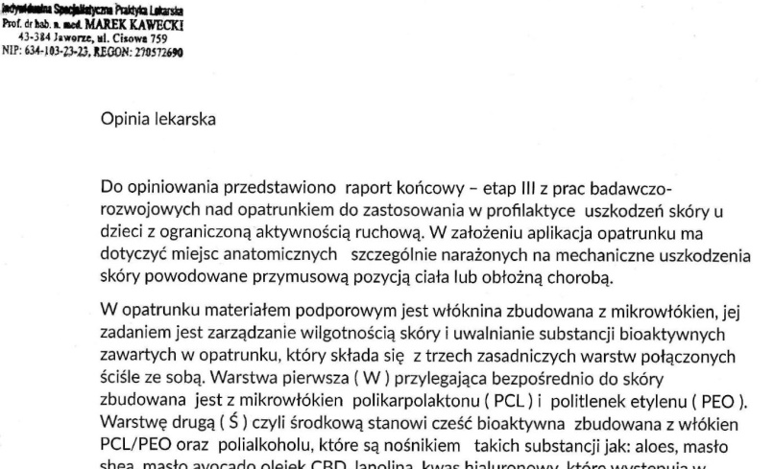
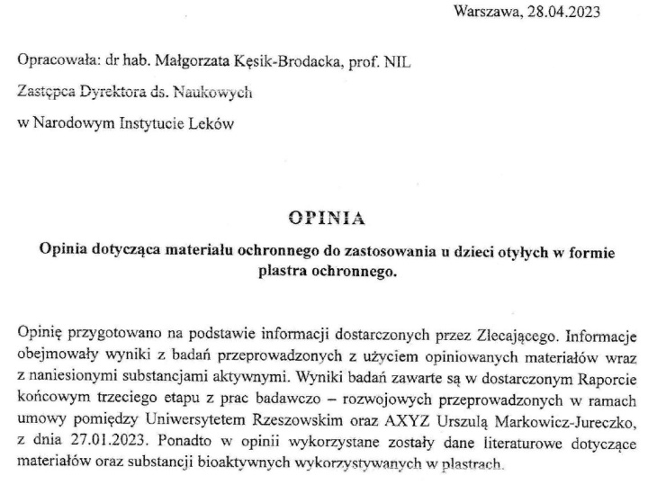
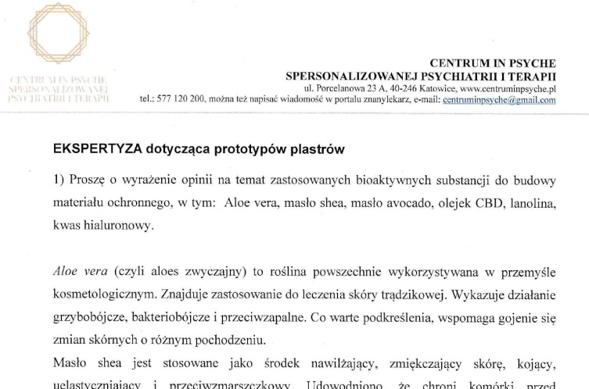
ZALETY cd:
POZYTYWNIE ZAOPINIOWANY* przez liczące się w świecie naukowym instytucje oraz osoby:
Centrum Medycyny Molekularnej w Oslo, Uniwersytet w Oslo,
dr hab. Małgorzatę Kęsik – Brodacką, prof. NIL, Zastępcę Dyr. ds. Naukowych w Narodowym Instytucie Leków,
prof. dr. hab. n.med. Marka Kaweckiego – byłego pracownika Kliniki Chirurgii Ogólnej i Transplantacji Śląskiego Uniwersytetu Medycznego w Katowicach oraz Centrum Leczenia Oparzeń w Siemianowicach Śląskich, który 17 lat poświecił leczeniu pacjentów z ranami przewlekłymi stosując nowatorskie metody terapeutyczne z zakresu chirurgii, medycyny fizykalnej i biotechnologii.
dr n. med. Agnieszkę Prymus – lekarz, specjalista psychiatrii opisującą psychologiczne aspekty otyłości u dzieci a badany materiał.
*Opinie do wglądu

Slide 15
AKSAMITNY W DOTYKU – nie ma podobnego materiału na świecie! Innowacyjna na skalę światową mieszanka polimerów oraz sposób wykonywania materiału ochronnego pozwolił na osiągnięcie niespotykanego w obszarze plastrów delikatnego materiału.
Cechuje się KONTROLOWANYM UWALNIANIEM SUBSTANCJI AKTYWNYCH zamkniętych we włóknie, które aktywują się przez kontakt z wilgotną skórą i tym samym stopniowo uwalniają substancje pielęgnująco - regenerujące.
Zawiera INDYWIDUALNĄ, TERAPEUTYCZNĄ KOMBINACJĘ SUBSTANCJI AKTYW-NYCH, przebadanych laboratoryjnie. Wykonane badania biologiczne potwierdziły zarówno skuteczność autorskiej kombinacji, jak i jej bezpieczeństwo oraz zasadność stosowania.
Skuteczność działania masła shea, masła avocado, lanoliny potwierdzono w badaniach biologicznych (in vitro) zarówno pod kontem jakościowym w kwestii czasu oddziaływania na skórę, jak również ilościowym (zawartość procentowa). Wykonane badania potwierdziły, że użyte substancje nie prowadzą do podrażnień ze względu na długi czas kontaktu materiału z powierzchnią skóry (testy prowadzono w czasie 24h kontaktu ze skórą człowieka na 25 osobach)

Slide 16
Jest DOPASOWANY DO KOLORU SKÓRY - zastosowanie odpowiedniej kombinacji oraz barwników: tlenku żelaza i bezpiecznego dwutlenku tytanu umożliwiła dostosowanie materiału ochronnego do koloru skóry.
Istnieje możliwość DOWOLNEGO NADRUKU na jego powierzchni, np. dopasowanego do trendów młodzieżowych tak, żeby użytkownik miał swobodę, a wręcz zachętę zastosowania materiału.
INNOWACYJNY NA ŚWIECIE SPOSÓB APLIKACJI NA SKÓRĘ poprzez wykorzystanie hipoalergicznego SYLIKONU jako czynnika klejącego. Zastosowany sylikon jest hipoalergiczny, nanoszony w miejscach punktu zgrzania poszczególnych warstw, jest substancją nieuczulającą, nie drażniącą, hipoalergiczną, odporną na działanie wody, dopuszczoną do kontaktu ze skórą.
NATURALNY - produkt w 100% złożony z naturalnych składników.
HIPOALERGICZNY - 100% składników jest dokładnie zbadanych i dobranych tak, aby produkt nie uczulał.
EKOLOGICZNY – cały materiał jest w 100% biodegradadowalny, przyjazny dla środowiska.
BIOKOMPATYBILNY ZE SKÓRĄ CZŁOWIEKA co potwierdzono na podstawie wykonanych badań.

Slide 17
Oferta współpracy:
Firma AXYZ Urszula Markowicz – Jureczko zaprasza firmy do nawiązania współpracy na zasadzie:
zakupu licencji
zakupu patentu
współpracy w zakresie uruchomienia produkcji.

Slide 18
DZIĘKUJĘ ZA UWAGĘ i ZAPRASZAM DO DALSZYCH ROZMÓW

